Slide 1
半导体所网络概况
图书信息中心
滕兵
SINA
Apple
Facebook

Slide 2
目录
1.网络使用
2.网络服务
3.ARP
4.FAQ&联系我们

Slide 3
1.1.本所网络基本情况
网络使用
万兆主干
千兆到屋
基本情况
光纤
子网划分
IPV4与V6双栈
双核心

Slide 4
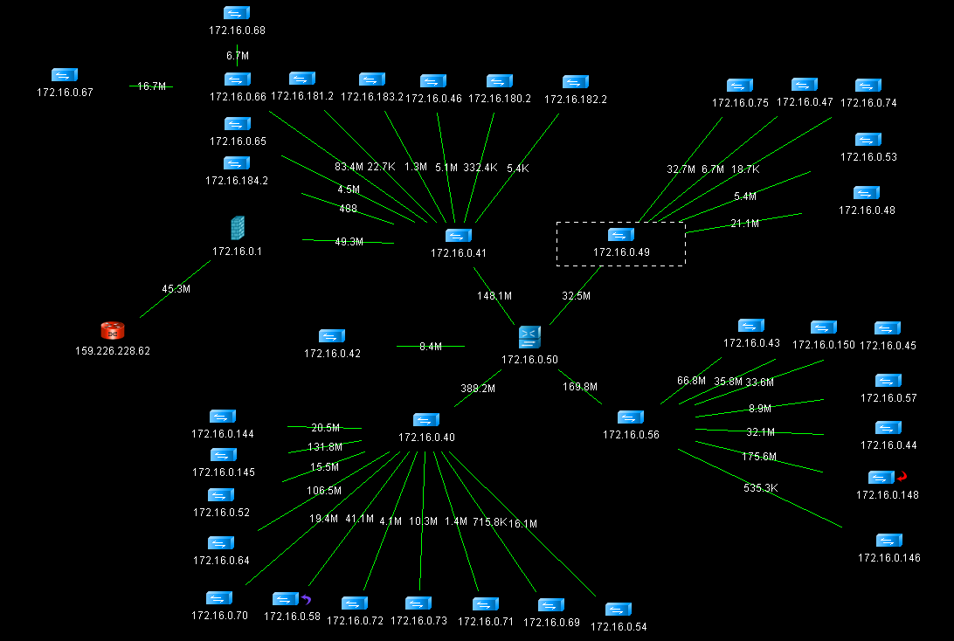
1.1本所网络基本情况
网络使用

Slide 5
1.1本所网络基本情况
网络使用
楼层 | Ip地址 | 网关
1号楼1层、2层东 | 172.16.2.0/24 | 172.16.2.1
4号楼 | 172.16.13.0/24 | 172.16.13.1
1号楼1层、2层西 | 172.16.5.0/24 | 172.16.5.1
1号楼3、4层西 | 172.16.(14,100).0/23 | 172.16.(14,100).1
1号楼4层东 | 172.16.8.0/24 | 172.16.8.1
1号楼5、6层 | 172.16.9.0/24 | 172.16.9.1
1号楼7层 | 172.16.6.0/24 | 172.16.6.1
2号楼 | 172.16.16.0/20 | 172.16.16.1
3号楼 | 172.16.3.0/24 | 172.16.3.1
图书馆 | 172.16.70.0/24 | 172.16.70.1
新实验楼 | 172.16.35(40、41).0/24 | 172.16.35(40、41).1

Slide 6
1.1本所网络基本情况
网络使用
楼层 | Ip地址 | 网关
博士生楼1、2层 | 172.16.180.0/24 | 172.16.180.1
博士生楼3、4层 | 172.16.181.0/24 | 172.16.181.1
博士生楼5、6层 | 172.16.182.0/24 | 172.16.182.1
博士生楼7层 | 172.16.183.0/24 | 172.16.183.1
食堂3层 | 172.16.34.0/24 | 172.16.34.1
7号楼1层 | 172.16.15.0/24 | 172.16.15.1
7号楼2层 | 172.16.(36,37）.0 | 172.16.(36,37).1
医务室 | 172.16.184.0/24 | 172.16.184.1

Slide 7
1.2如何使用网络
网络使用
1.将电脑IP设置为
“自动获取”
2. http://172.16.0.11(或访问任意外网页面)
3. 输入用户名、密码，点击“链接网络”。

Slide 8
1.3网络充值方式
网络使用
1、导师课题经费转账 填写《入网、充值申请表》
2、自费去财务交钱，拿收据充值
充值地点：1#732，图书馆办公室、借阅台

Slide 9
1.3网络费用
网络使用
IPV4按流量计费
0.01元/MB
IPV6
免费

Slide 10
2.1常用站点
网络服务
网址：www.semi.ac.cn

Slide 11
2.1常用站点
网络服务

Slide 12
2.1常用站点
网络服务
网址：lab.semi.ac.cn/swgk
功能：所有的通知、公告均在上面发布
链接：所内其他网站均可通过此页到达

Slide 13
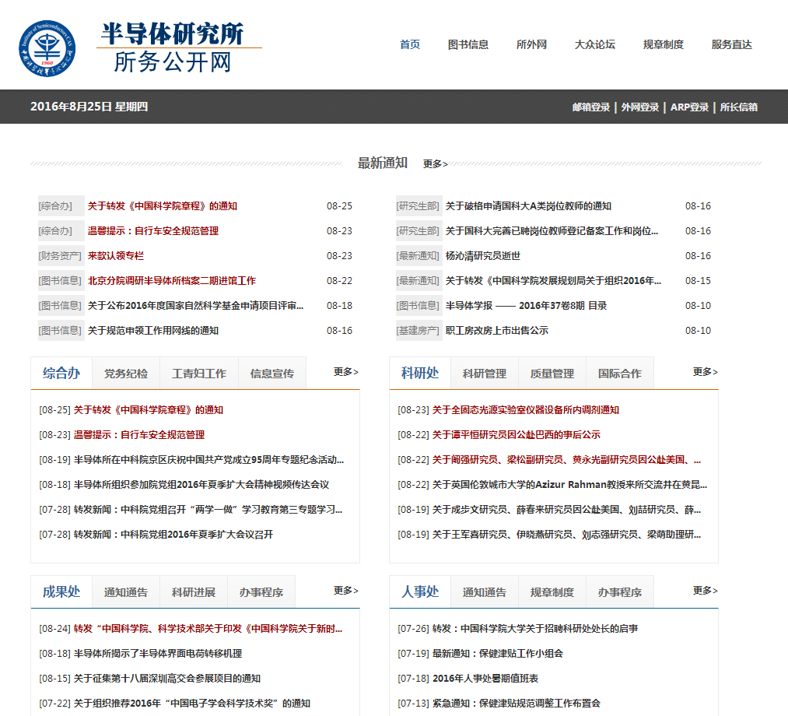
2.1常用站点
网络服务
查看通知
ARP
网络服务站点
图书信息中心
大众论坛
电话查询
邮箱登陆

Slide 14
2.1常用站点
网络服务
网址：library.semi.ac.cn
功能：查文献、查资料

Slide 15
2.1常用站点
网络服务
网址：ir.semi.ac.cn
功能：半导体所机构知识库，收录1985
年—至今的全所SCI论文、学位论
文，专利数据等。
下载：请使用本所邮箱注册，及“用户
名 @semi.ac.cn“，且通过邮件
激活后使用。

Slide 16
2.1公众号
网络服务

Slide 17
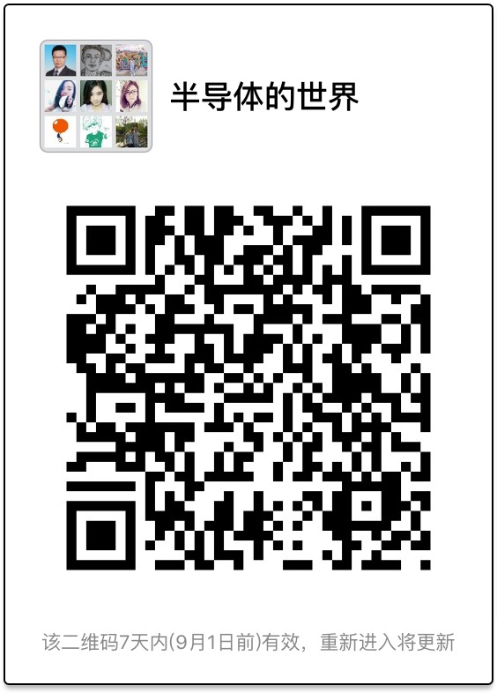
投稿赚网费

Slide 18
2.1常用站点
网络服务
网址：http://172.16.70.100/bbs
功能：我所官方BBS，有各种板块可以发帖，注册需要有@semi.ac.cn的邮箱。有丰富的电影资源。

Slide 19
2.2邮件
网络服务
通过web方式登录
网址：http://mail.cstnet.cn
功能：
1.我所的官方邮件系统
2.文件中转站、网络硬盘的功能
3.支持超大附件（1G）

Slide 20
2.2邮件
网络服务
设置outlook、foxmail邮件
POP3：pop3.semi.ac.cn
SMTP：smtp.semi.ac.cn
详细配置点击：http://lib.semi.ac.cn:8080/info_www/news/detailnewsb.asp?infono=11792

Slide 21
2.3补丁服务器
网络服务
a.推荐通过所里的补丁服务器下载补丁：
免流量费&速度快
b.补丁服务器的设置方法：
半导体研究所补丁服务器配置方法

Slide 22
2.4 FTP
FTP://172.16.0.100
匿名登录后有两个目录：
最好通过浏览器或ftp下载软件登陆
使用资源管理器登陆游乱码
pub（只下载）&incoming（可上传）

Slide 23
3. ARP
功能：报销&查工资
使用：
1.登录网址：http://159.226.228.77
登录用户名：bdtuser
密码：******（全所统一）
2.登录成功后出现服务界面
3.单击“arp服务”输入自己的用户名（姓名的全拼）、密码（身份证号）。
4.点击

Slide 24
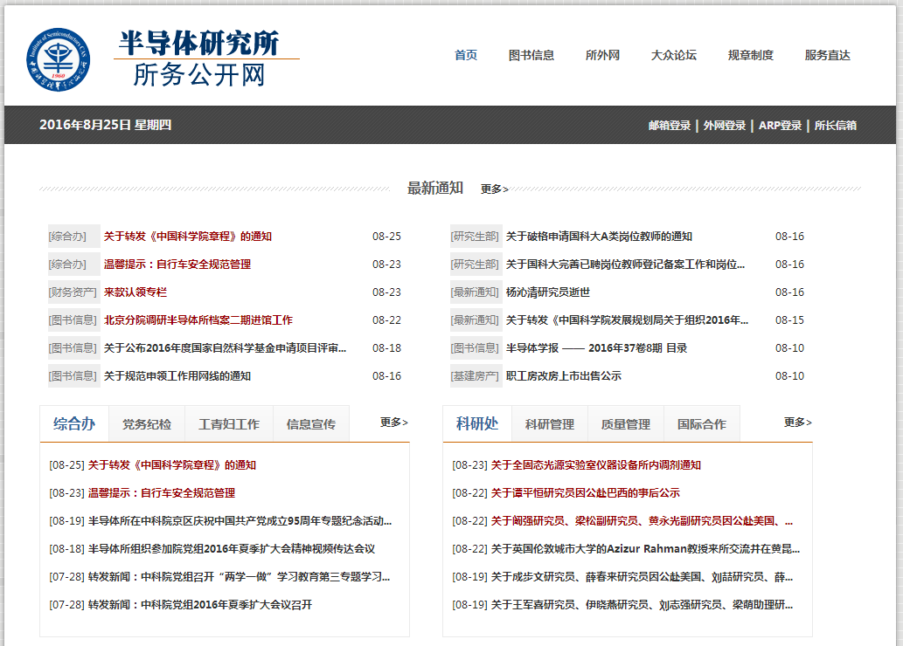
3. ARP
ARP

Slide 25
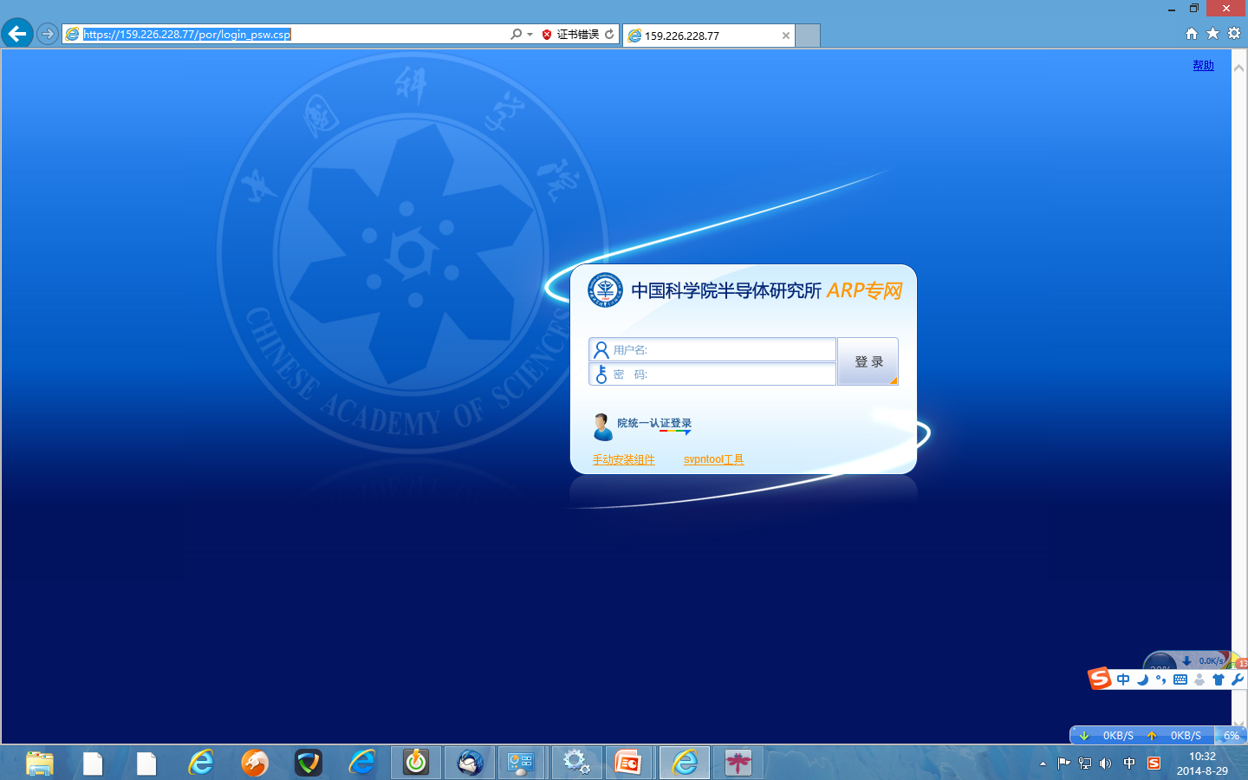
3. ARP
ARP的安全VPN登录界面
bdtuser
******
用户名、密码
全所通用

Slide 26
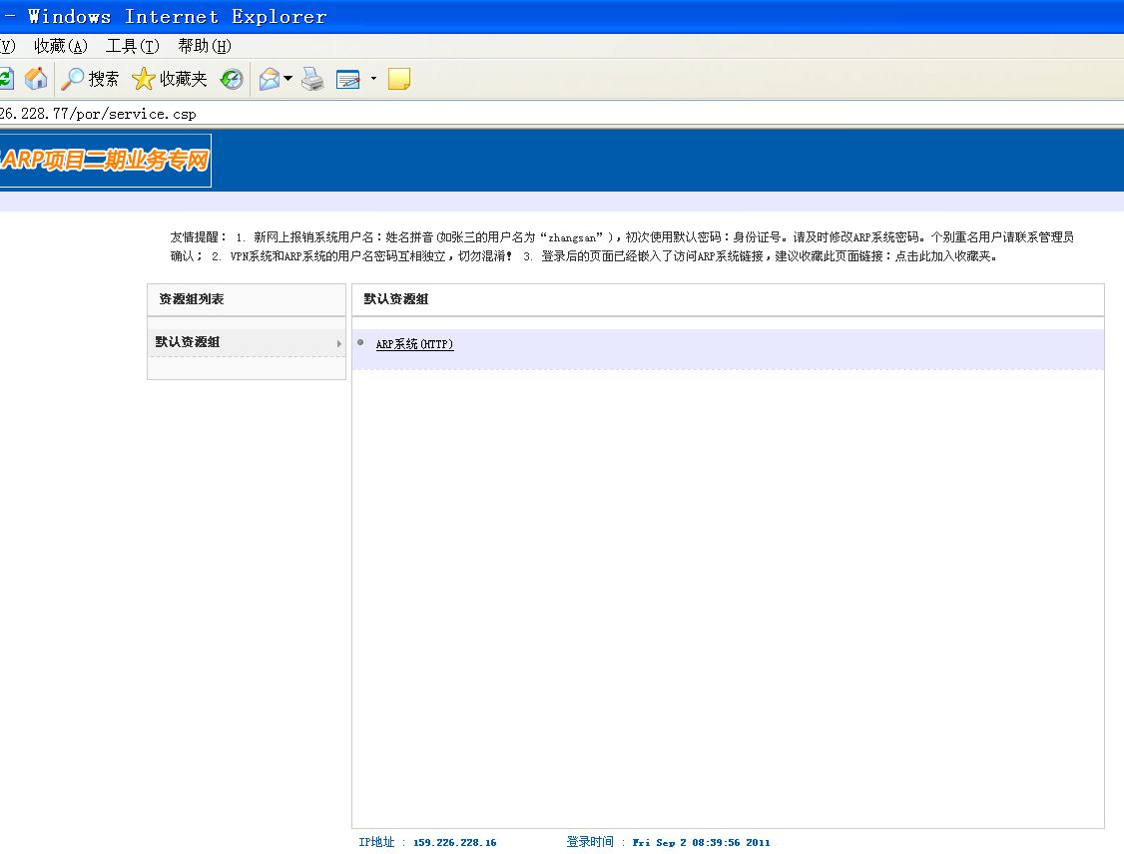
3. ARP
初次登录会自动
安装插件
等待即可！
ARP系统（HTTP）

Slide 27
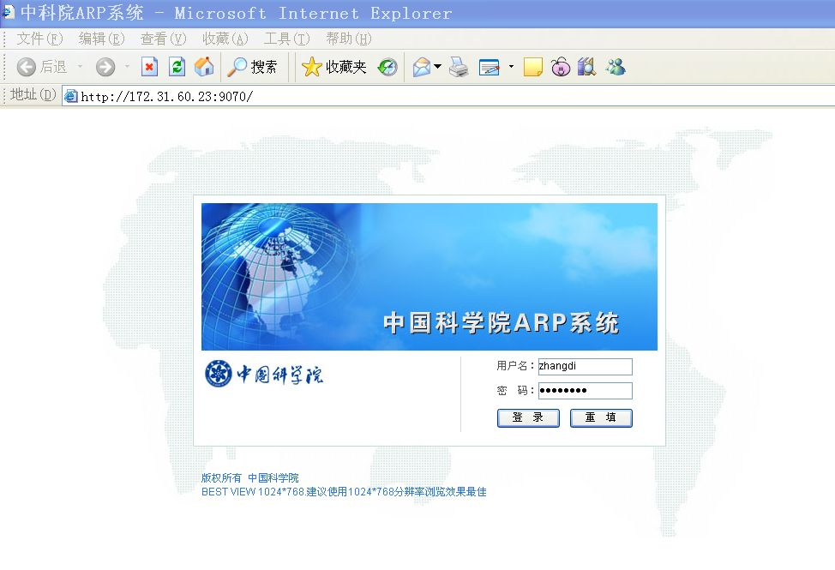
3. ARP
初始登录用户名为姓名全拼
密码为身份证号

Slide 28
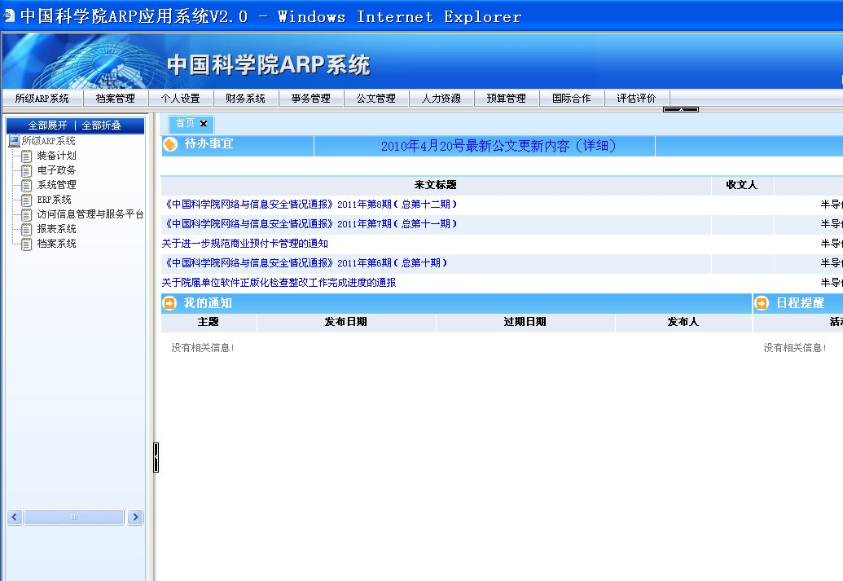
1.初次进入系统
请到此处更改密码
3. ARP
3.网上报销系统
2.个人信息查询系统
（查工资等）

Slide 29
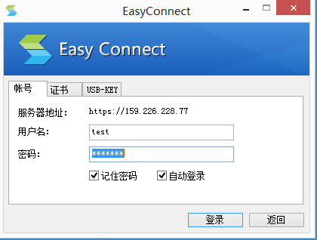
3. ARP
1.客户端登录方式：
系统插件安装完毕后会
在系统桌面形成这个图标。
2.填入用户名、密码，
同时勾选“记住密码”、
“自动登录”。可不用每次输入
test用户密码，自动登录VPN。

Slide 30
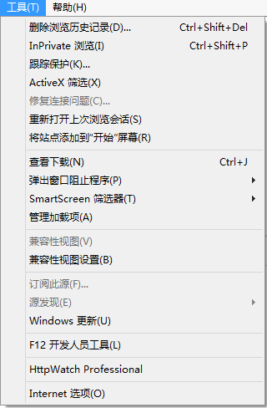
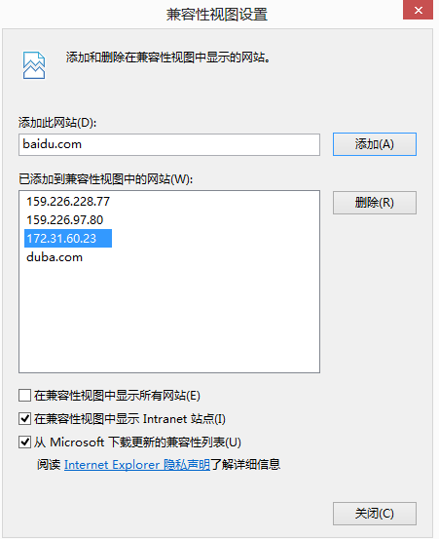
3. ARP使用注意事项
为保证ARP系统使用，
IE10以上版本需要进行
兼容性视图设置,
添加172.31.60.23、
172.31.60.20 两个IP

Slide 31
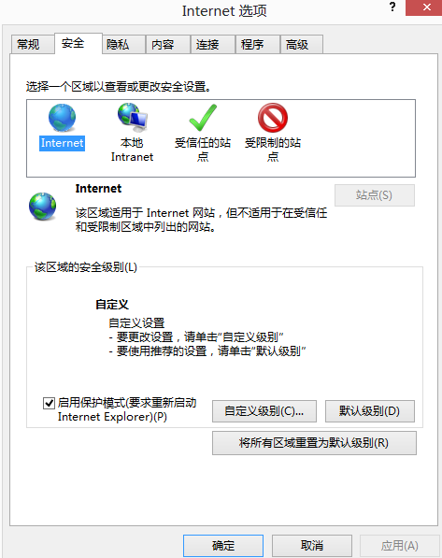
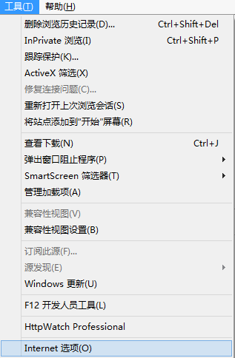
3. ARP使用注意事项
为保证插件正确安装，
需调低ARP站点的 安全级别。

Slide 32
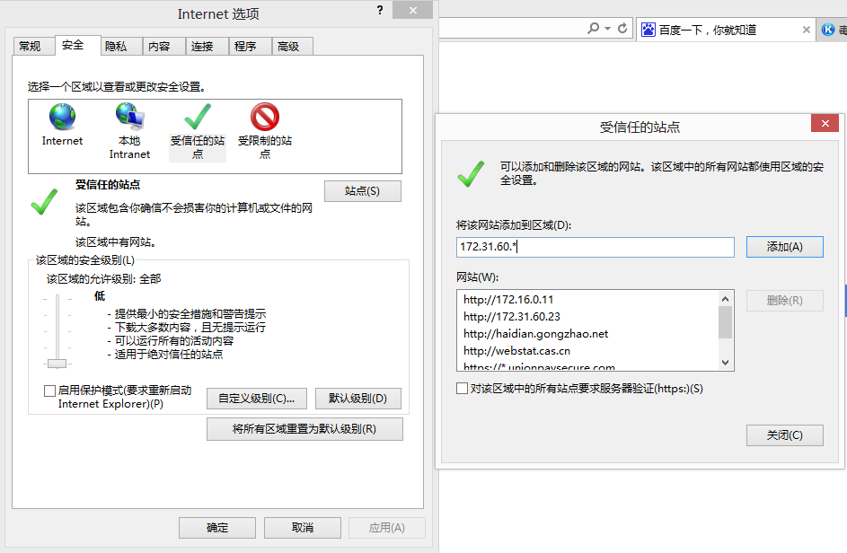
3. ARP使用注意事项
去掉对勾后点“添加”
点“站点”，
添加“172.31.60.*”

Slide 33
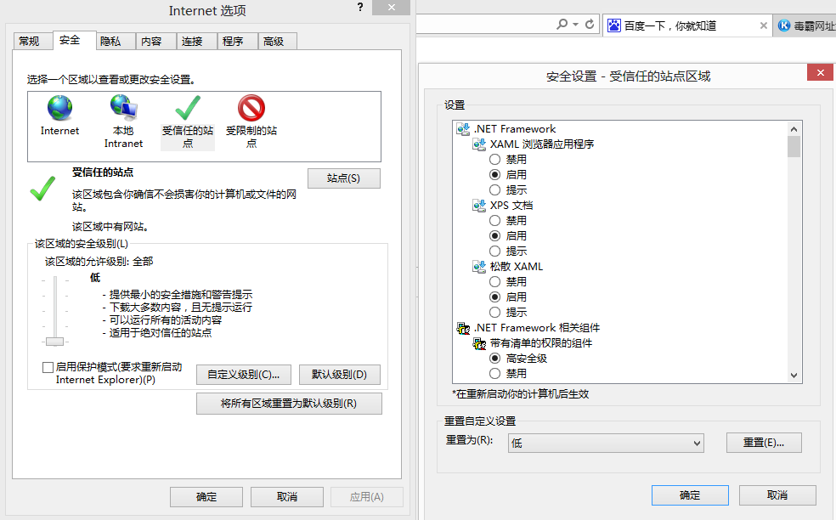
3. ARP使用注意事项
选“低”以后点“重置”
点“自定义级别”

Slide 34
FAQ&联系我们
 | 电话 | 邮件 | QQ
滕兵 | 4316 | tengbing@ | 393668947
张棣 | 4301 | zhangdi@ | 1375654564

Slide 35
谢谢大家！

